Slide 1
CTC-厦门宏业
危险作业和危化品安全管理培训
陈晓路
2017.5

Slide 2
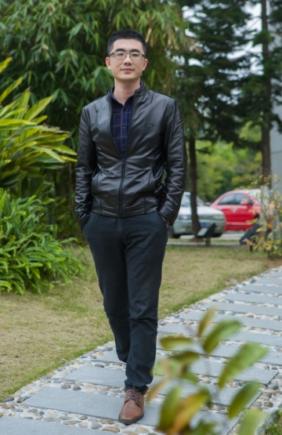
自我介绍
陈晓路
211高校 本科 安全工程
国家注册安全工程师
安全管理工作12年以上
曾服务于国企危化品行业
曾服务于世界500强电子行业
安全生产标准化二级 、三级评审专家
厦门市安全生产专家、厦门隐患排查专家
思而齐咨询公司负责人

Slide 3

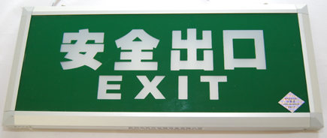
安全一分钟
会场紧急疏散口

Slide 4
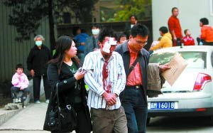
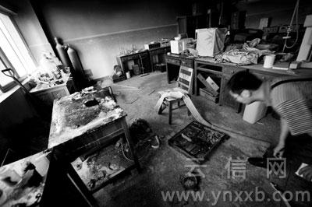
事故案例
2009年10月23日
北京理工大学5号教学楼9层发生爆炸，一名老师、两名学生和两名设备公司人员受伤。
事故原因可能因压力不稳引发了发生爆炸事故。
2010年5月26日
昆明理工大学莲华校区矿业大楼6楼一实验室突发火情。
事故原因是学生做完实验出门时忘记关电路引发火灾，所幸无人受伤。

Slide 5
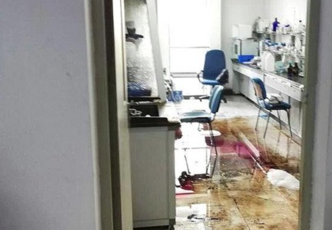
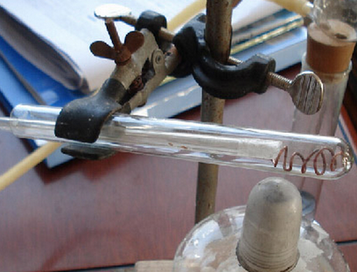
事故案例
2016年9月21日，位于松江大学园区的东华大学化学化工与生物工程学院一实验室发生爆炸，两名学生受重伤，一名学生受轻微擦伤，暂无教师受伤。
2017年3月27日19时许，复旦大学化学西楼一实验室发生烟雾报警，同时有学生报称在楼内听到疑似轻微爆炸声。安保队员和院系老师第一时间赶到现场，发现一学生在实验中手部受伤，立即将其送医院治疗。

Slide 6
主要内容
第一部分：危险作业管理
第二部分：危化品安全管理

Slide 7
危险作业安全管理

Slide 8
什么是危险作业？
《化学危险品单位特殊作业安全规范》GB30871-2014
将风险较高的特殊作业分类为：
（1）动火作业、
（2）受限空间作业、
（3）临时用电作业、
（4）高处作业、
（5）吊装作业、
（6）盲板抽堵作业、
（7）动土作业、
（8）断路作业
又称“八大危险作业”

Slide 9
危险作业安全管理
动火作业
受限空间作业
临时用电作业
高处作业

Slide 10
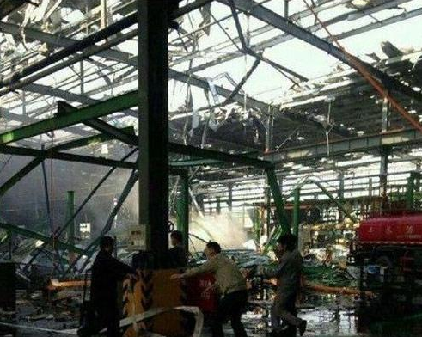
2014. 12·31广东佛山富华工程机械制造公司
气体爆燃事故
17人死亡、33人受伤
事故初步原因是工人在3车间装配线用“香蕉水”清洗输送链，附近有人用气焊进行风割作业，“香蕉水”挥发被引燃爆炸。

Slide 11
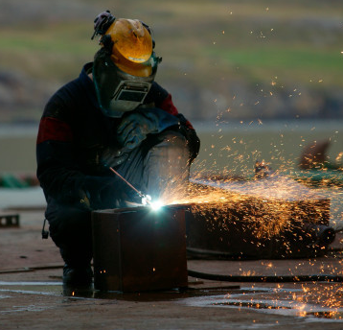
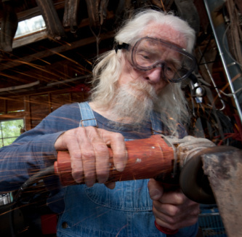
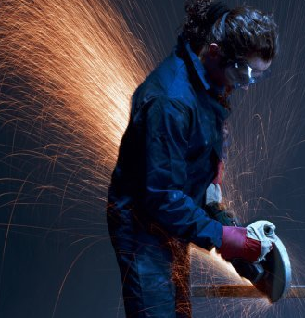
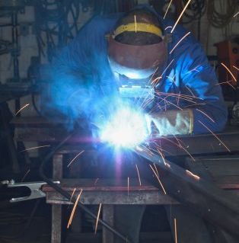
动火作业
定义: 工作过程中产生热，火花或明火的作业，例如电焊，气焊，气割，焚烧，喷灯，钻孔，打磨等。
危险因素: 热量或火花溅在周围易燃物品上，或吸风口中产生火灾。
特点: 需经过培训及有授权的员工(金属焊接、切割作业。含焊接工，切割工；操作)。

Slide 12
动火作业
中华人民共和国消防法(2009)
第二十一条禁止在具有火灾、爆炸危险的场所吸烟、使用明火。因施工等特殊情况需要使用明火作业的，应当按照规定事先办理审批手续，采取相应的消防安全措施；作业人员应当遵守消防安全规定。进行电焊、气焊等具有火灾危险作业的人员和自动消防系统的操作人员，必须持证上岗，并遵守消防安全操作规程。
在非指定动火区域作业需按动火作业程序申请动火许可证，
获得批准后方可动火!

Slide 13
动火作业
动火人
监火人
巡火人
审
批

Slide 14
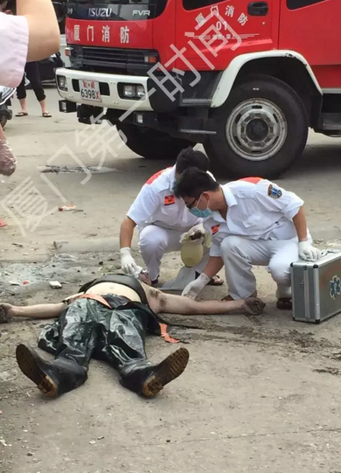
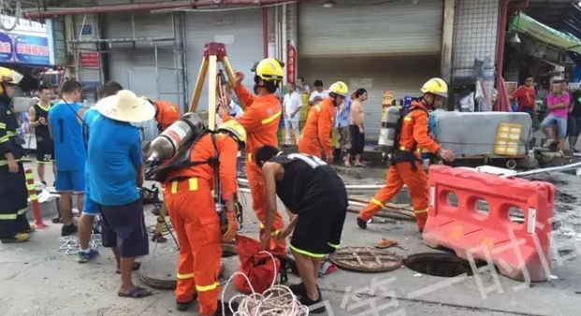
2016.6.15 日厦门中埔市场3人丧命
2016年6月15日 2男子下井施工中毒，路人经过施救也坠井，三人中毒身亡。

Slide 15
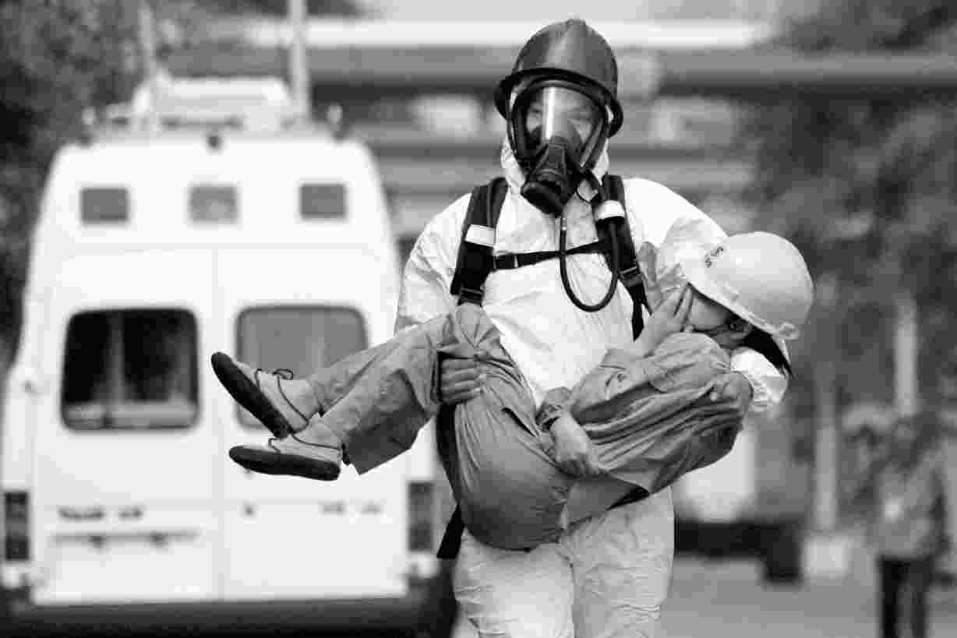
受限空间
为了您自身和同事的安全，
请勿因缺乏了解而过于自信！
每年都有数百名工人在受限空间中受伤甚至死亡
事故发生快速并且悄无声息
一半的死者是营救者

Slide 16
受限空间
《有限空间安全作业五条规定》 国家安全生产监督管理总局令（第69号）
一、必须严格实行作业审批制度，严禁擅自进入有限空间作业。
二、必须做到“先通风、再检测、后作业”，严禁通风、检测不合格作业。
三、必须配备个人防中毒窒息等防护装备，设置安全警示标识，严禁无防护监护措施作业。
四、必须对作业人员进行安全培训，严禁教育培训不合格上岗作业。
五、必须制定应急措施，现场配备应急装备，严禁盲目施救。
相关法规
《有限空间安全作业五条规定》安监总局 69号令 2014
《工贸企业有限空间作业安全管理与监督暂行规定》
GBZ/T 205-2007《密闭空间作业职业危害防护规范》
GBZ2-2002 工作场所有害因素职业接触限值
GB/T18664-2002 呼吸防护用品的选择、使用与维护
GB 8958 缺氧危险作业安全规程

Slide 17
案例

Slide 18
临时用电-常见安全问题
未进行审批；
维修，维护或者检查设备时没有正确消除设备能量，执行挂牌或加标锁定；
使用不安全的或者有问题的工具；
在靠近在带电部件的地方使用工具设备；
没有释放电容中储存的电量；
设备未良好接地；
使用过多用电器造成过载；
未确认电源关闭前进行维修工作；
在架空线附近进行高空作业；

Slide 19
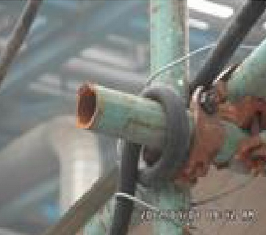
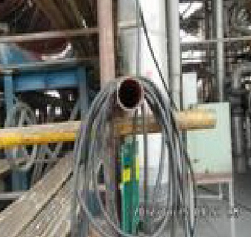
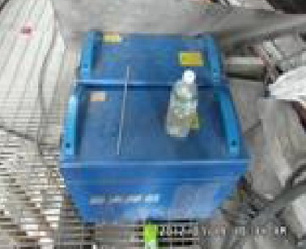
临时用电-现场隐患
临时用电线路严禁架设在金属等导电体上
临时用电线路经过高温、震动、腐蚀、积水及机械损伤等危害部位，不得有接头，并应采取相应的保护措施。

Slide 20
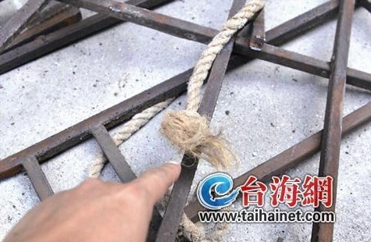
案例
2016-12-04上午，集美杏林北二路一家金属加工厂厂房内，一名工人在给厂房遮雨棚修缮时，因没有足够的安全防护措施，不慎从高约10米的遮雨棚顶部坠落，经抢救无效死亡。

Slide 21
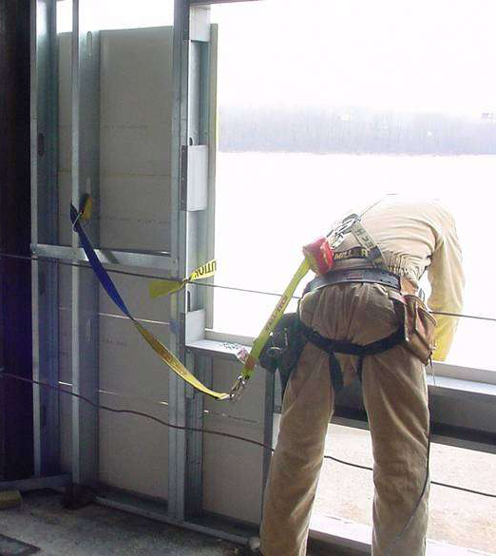
高处作业
高处坠落是指在高处作业中发生坠落造成的伤亡事故。
凡在坠落高度基准面2米以上(含2米) 有可能坠落的高处进行的作业称为高处作业。
-----国家标准GB3608-83《高处作业分级》
美国标准：6英尺(ft),即1.8米为高处作业
临边作业: 在施工现场，当高处作业中工作面的边沿没有围护设施或虽有围护设施，但其高度低于800mm时，这一类作业称为临边作业
临边作业,应有坠落保护,或两米处需有警戒线.

Slide 22

高处作业安全三要素:
安全帽
1. 选用经有关部门检验合格，其上有“安鉴”标志的安全帽；
2. 使用戴帽前先检查外壳是否破损，有无合格帽衬，帽带是否齐全，如果不符合要求立即更换。
3. 调整好帽箍、帽衬，系好帽带
安全带
1.选用经有关部们检验合格的安全带，并保证在使用有效期内。
2.安全带严禁打结、续接。
3.使用中，要可靠地挂在牢固的地方，高挂低用，且要防止摆动，避免明火和刺割。
4.2m以上的悬空作业，必须使用安全带。
5.足够的承重。
6.更换: 外观破损,有经历坠落事故,使用超过两年的应送检或更换.
安全网

Slide 23
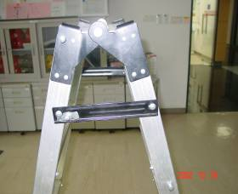
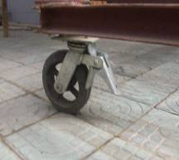
高处作业
梯子-人字梯
人字梯的使用
安全连杆不能用软绳或电缆代替；
人字梯不可以站在第二层以上操作
四脚落地，摆放平稳
梯脚应有防滑橡皮垫
移动架底部支点要采取防滑措施；在移动脚手架的时候人不可以站在上面
连杆
防滑装置

Slide 24
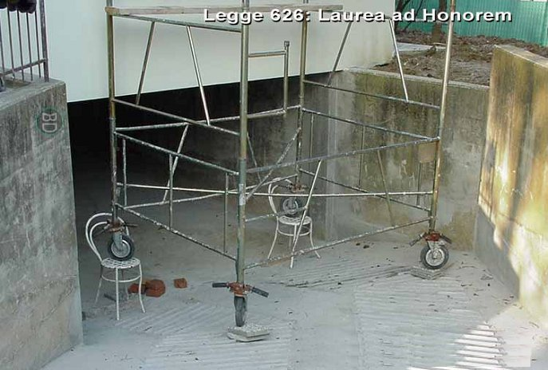
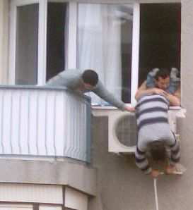
高处坠落

Slide 25
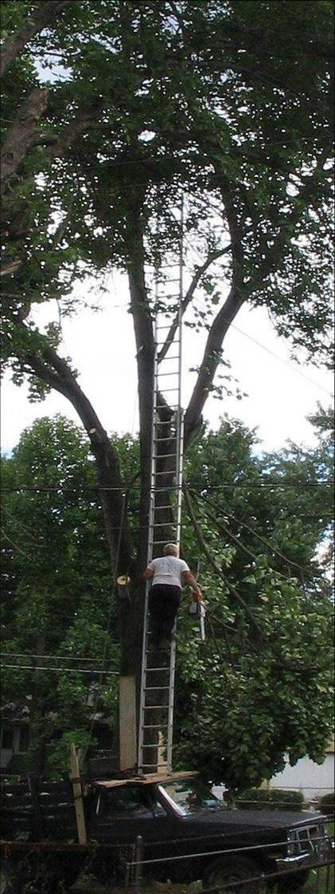
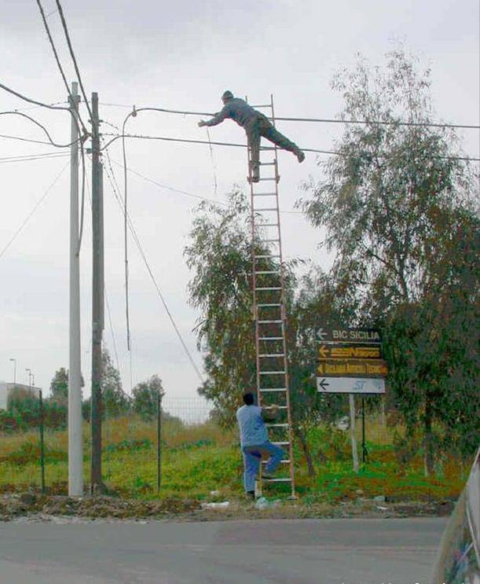

Slide 26
危化品安全管理

Slide 27
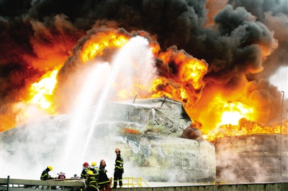
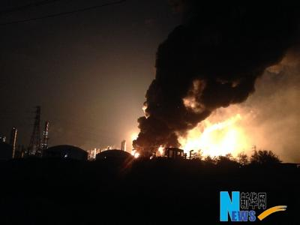
2015.“4.6”漳州古雷PX化工厂火灾
2015年4月月6日18时56分，福建漳州古雷PX化工厂腾龙芳烃乙库凝析油外抽室4单元发生漏油着火事故，引发装置附近中间罐区三个储罐爆裂燃烧，最终引发了多次爆炸。

Slide 28
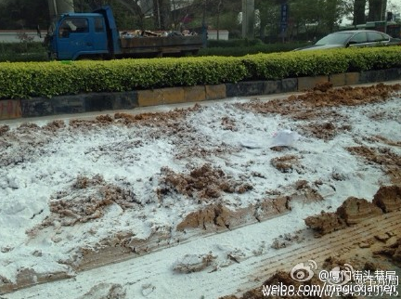
厦门：集美化学品运输今日凌晨发生泄漏事故
2015年 4月21日24时许，一部小货车与一部轿车在集美区杏林内茂桥下发生刮擦后逃逸，逃逸过程中车上有不明挥发性液体泄漏，造成沿途个别群众出现眼部不良反应。
事发后，厦门市公安局指挥中心迅速调度杏林派出所、集美交警大队、消防等警力到场调查，并配合相关部门开展现场处置工作。
经环保部门确认，泄漏的化学品为丁烯酸，对眼睛皮肤有刺激性，清理后不会有后遗症。
目前，环保部门正全力开展处置。逃逸肇事小货车车号为闽FJV337，警方正在进一步追查中。

Slide 29

危险化学品
危险化学品
定义：具有毒害、腐蚀、爆炸、燃烧、助燃等性质，对人体、设施、环境具有危害的剧毒化学品和其他化学品。

Slide 30
危险化学品
新版《危险化学品目录》2015.5.1
1．物理危险
爆炸物
易燃气体
气溶胶
氧化性气体
加压气体
易燃液体
易燃固体
自反应物质和混合物
自燃液体
自燃固体
自热物质和混合物
遇水放出易燃气体的物质和混合物
氧化性液体
氧化性固体、有机过氧化物、金属腐蚀物

Slide 31
危险化学品
新版《危险化学品目录》2015.5.1
2．健康危害
急性毒性
皮肤腐蚀/刺激
呼吸道或皮肤致敏
严重眼损伤/眼刺激
生殖细胞致突变性
致癌性
生殖毒性
特异性靶器官毒性-一次接触
特异性靶器官毒性-反复接触
吸入危害

Slide 32
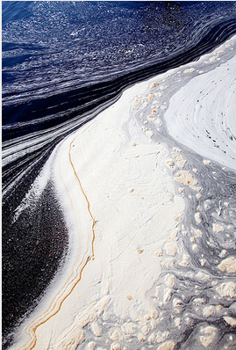
危险化学品
新版《危险化学品目录》2015.5.1
3．环境危害
危害水生环境-急性危害
危害臭氧层

Slide 33
主要内容
危化品审批制
危化品的储存
个人防护
应急响应
危险废物的处置

Slide 34
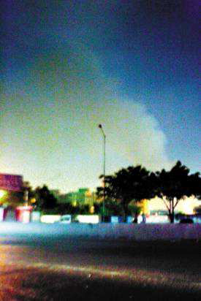
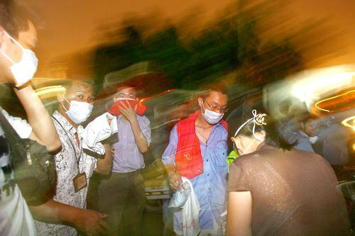
广东省安监局发布
《广东省发生危险化学品事故情况的通报》
2006年5月10日，广州市瑞兴泰化工有限公司未经批准擅自在部队管辖区内营区的旁边私设危险化学品仓库，大量储存包装不符合国家标准要求的连二亚硫酸钠（保险粉）和高锰酸钾等危险化学品，由于下雨，连二亚硫酸钠（保险粉）受潮，发生化学反应引起火灾，造成7000多人疏散，103人感到不适到医院诊治的严重事故。
事故原因 瑞兴泰化工公司租地擅设仓库雨天卸货冒烟引发火灾
危险特性：强还原剂。250℃时能自燃。加热或接触明获火会引起燃烧。暴露在空气中会被氧化而变质。遇水、酸类或与有机物、氧化剂接触，都可放出大量热而引起剧烈燃烧，并放出有毒的二氧化硫。

Slide 35
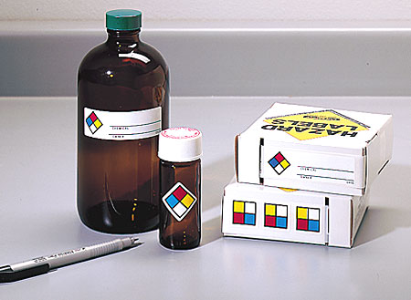
危化品的审批
新危化品的引入需要内部审批
剧毒化学品的特殊要求：
  申请取得《剧毒化学品购买凭证》《剧毒化学品准购证》和《剧毒化学品公路运输通行证》。未取得上述许可证件，任何单位和个人不得购买、通过公路运输剧毒化学品。
  危化品必须有MSDS

Slide 36
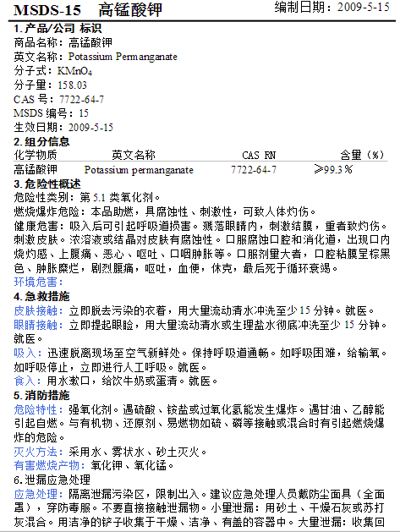
危化品的审批
MSDS((Material Safety Data Sheet) 化学品安全数据说明书

Slide 37
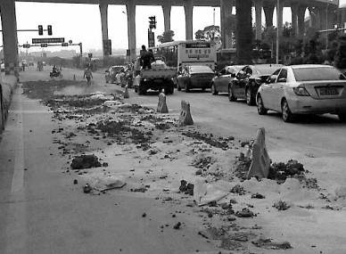
MSDS的重要性
丁烯酸主要用于制造树脂、增塑剂和药物, 也用于其他有机合成。对眼睛、皮肤、粘膜和上呼吸道有强烈刺激作用。吸入后可引起喉、支气管的痉挛、炎症、水肿，化学性肺炎或肺水肿。接触后可引起烧灼感、喘息、咳嗽、喉炎、气短、头痛、恶心和呕吐。丁烯酸可燃，具腐蚀性、强刺激性，可致人体灼伤。丁烯酸遇明火、高热可燃，受热分解放出有毒气体。

Slide 38
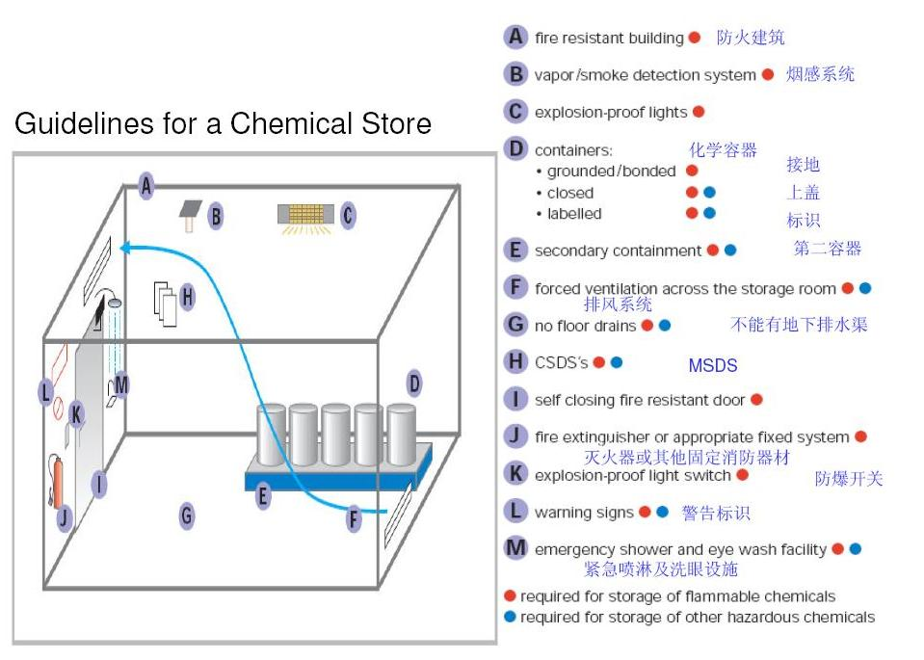
危化品的储存

Slide 39
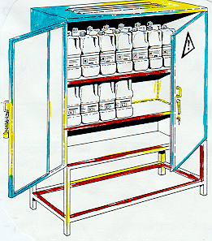
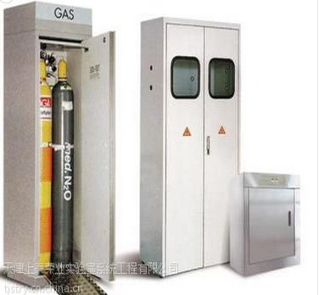
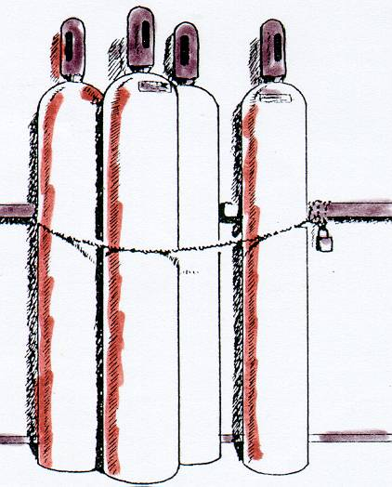
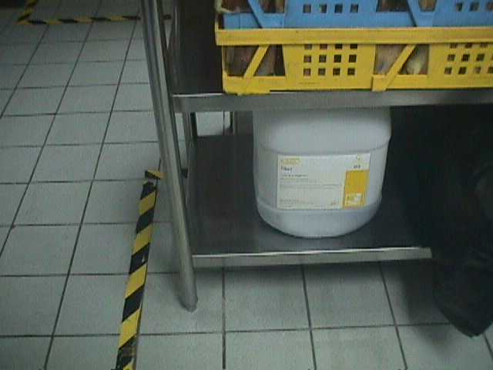
危化品的储存

Slide 40
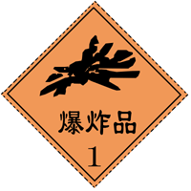
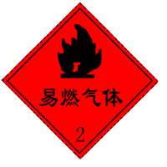

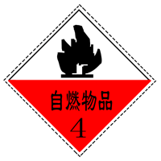
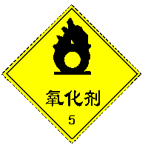



化学品的警告标示

Slide 41
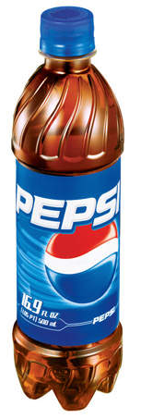
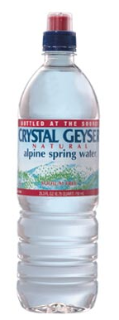
化学品容器
  化学品应该储存在原装容器中
  避免泄露
  避免化学品的交叉污染
原先装饮料或食物的容器不得用于化学品储存
如果化学品被转移到次级容器，它们必须与内容一致。
所有化学品容器在不使用时，必须保持关紧。

Slide 42


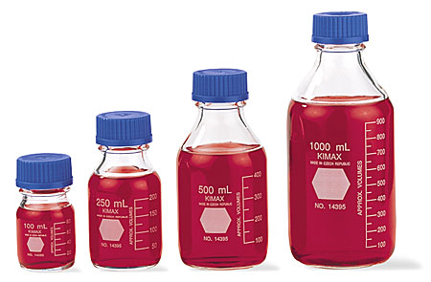
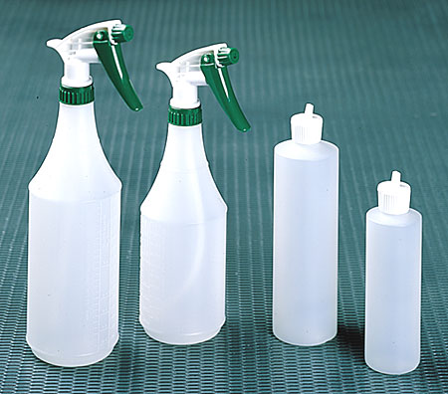
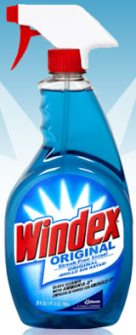
化学品标签
所有化学品容器（原有和第二）必须清晰标识。
要求化学品制造商的所有原包装按要求进行标识
原有容器只有在以下两种情况下需要重新标识：
    原标签不清晰
    原标签被撤走
原有容器
第二容器

Slide 43
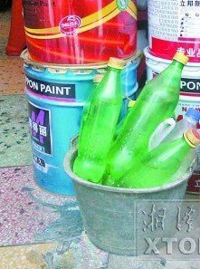
化学品标签
2013年4月，湘乡市山枣镇人--65岁的刘国威，用油漆、香蕉水把父亲的墓碑重新粉刷一遍时，误把装在雪碧瓶子里的香蕉水当开水喝下后抢救无效，不幸去世。

Slide 44
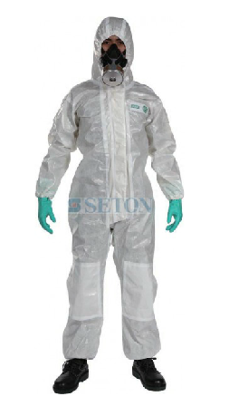



个体防护

Slide 45
个体防护（PPE)
  通常用以下防护用品
  护目镜
  手套
  口罩
  个人防护用品应该适当储存以避免设备在储存中有效性降低或受污染。
  PPE不应储存在易燃的柜子中
所有PPE应该适当储存并确保环境卫生。
有缺陷或损坏的PPE不能用。

Slide 46

PPE – 护目镜检查和维护
在处理化学品时要戴护目镜
护目镜被多人用应该清理，使用前必须消毒。
护目镜在使用前应该目测检查
有凹陷或刮痕的镜片应被替换
被化学品污染的镜片应被替换
护目镜可以按照普通垃圾处理

Slide 47
PPE – 手套检查和维护
  根据MSDS或公司的要求，在处理化学品时应该戴手套
  化学品防护手套用了一段时间或反复暴露于化学品后会有损坏
  每次使用前：
  检查所有手套化学降解情况，如材料的膨胀，破裂，收缩或褪色。
    如果发现这些现象，就不再使用这副手套并换新的
  检查所有手套是否有洞和小孔
    如果你检查出有这种现象，就不再使用这副手套并换新的
使用过的手套应该在塑料容器中处理并标识“使用过的PPE”

Slide 48

保持良好的卫生
化学品使用或储存的地方不允许饮食。
处理好化学品后要洗手
所有的PPE都要适当储存并保持环境卫生
多人使用的PPE在再次使用前应该清洗和消毒

Slide 49



应急响应
根据国家、行业法律法规；
根据公司应急响应程序；
根据MSDS应急处理措施

Slide 50
应急响应
准备
1. 疏散路线？
2. 哪里有紧急冲淋器？
3. 紧急防护具在哪里？如何使用？
4. 灭火器在哪里？如何使用？
5. 哪里可能有危害？
6. 如何寻求救援？

Slide 51




他们在应急中所扮演的角色

Slide 52

泄露清除程序
Evacuation
人员疏散
◆
PPE
紧急防护设备
◆
Monitoring/LEL
环境检测/爆炸下限

Slide 53

泄露清除程序
Absorb
吸收
Contain
围堵
Disposal
处置

Slide 54


个人消除污染物
  接触
  直接用清水冲洗受影响区域至少15分钟
  如果危险化学品流到你的衣服上，在紧急喷淋下冲洗衣物，然后脱下被污染的衣服
注意：当接触到危险化学品后应立即寻求医疗护理。

Slide 55
应急处理设备

Slide 56



应急响应-演练
叉车区域电解液泄漏

Slide 57
应急响应

Slide 58



危险废物的处置

Slide 59

危险废物的处置
严格按照危废名录进行管理；
危险废弃物应交由有资质处理方进行处理；
应对处理方的资质进行审核；
必要时对处理方进行定期审核；

Slide 60
问题？

Slide 61
这些隐患我们的实验室有么？
对于危险化学品使用可能造成的危害认识不足；
人身防护不足，操作规范掌握不到位，缺少必要的应急预案。
压力气瓶未安装固定装置或放置区域存在隐患；
危险化学品、生物危害物及废弃物保管、处理措施不及时、不规范；部分重点部位未安装自动监测报警装置；
部分警示标语、装置使用说明未能较好放置；
实验室存在电路隐患和通风隐患等；

Slide 62

谢谢聆听！
更多培训请联系：13606040037 陈晓路

